Slide 1
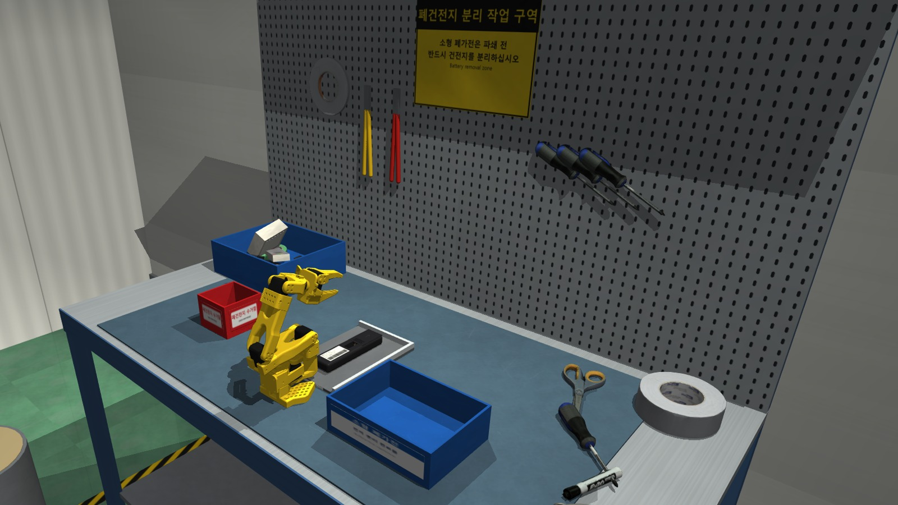
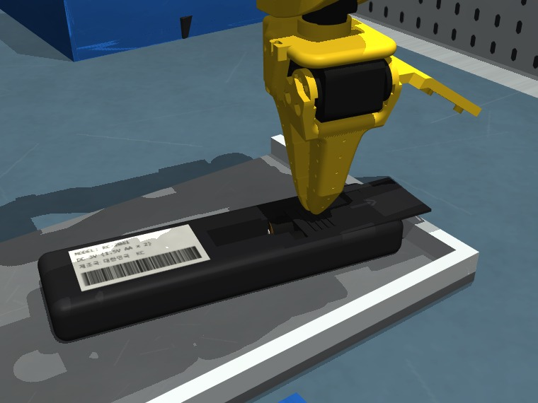
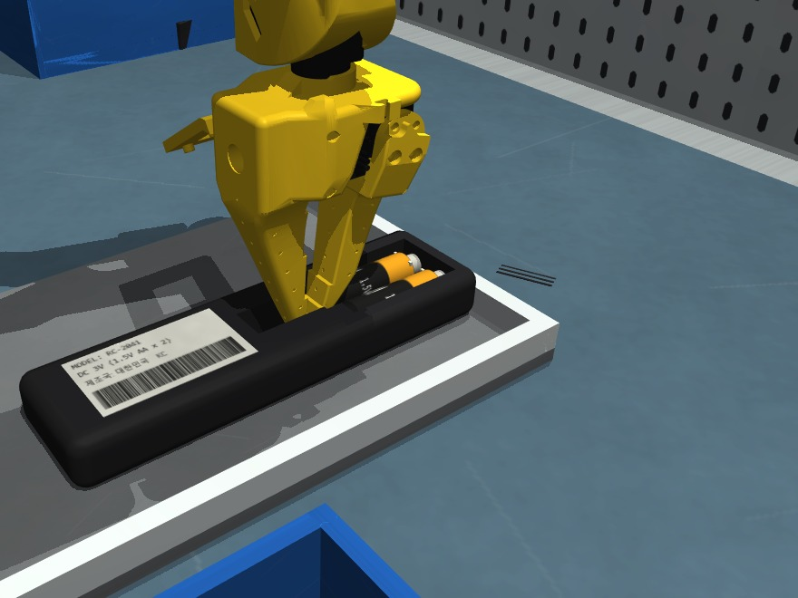
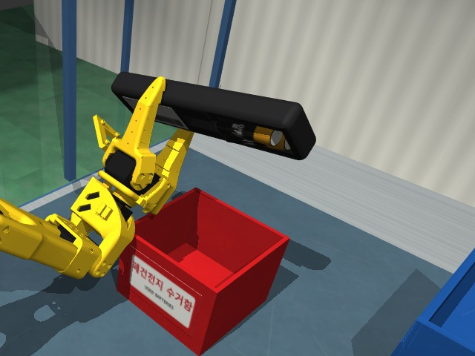
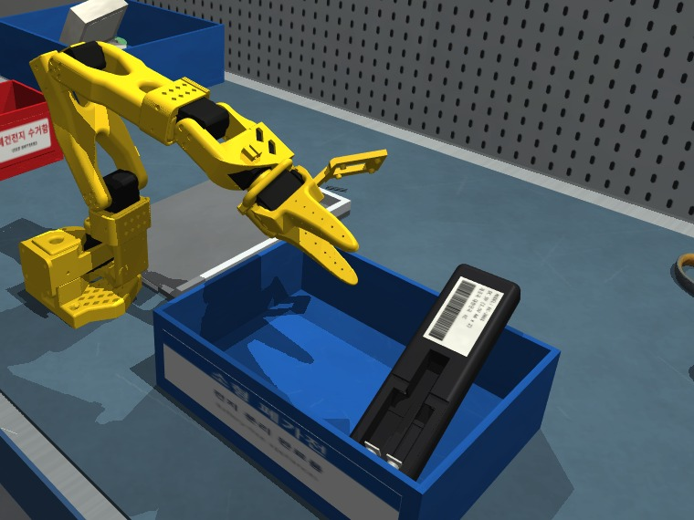
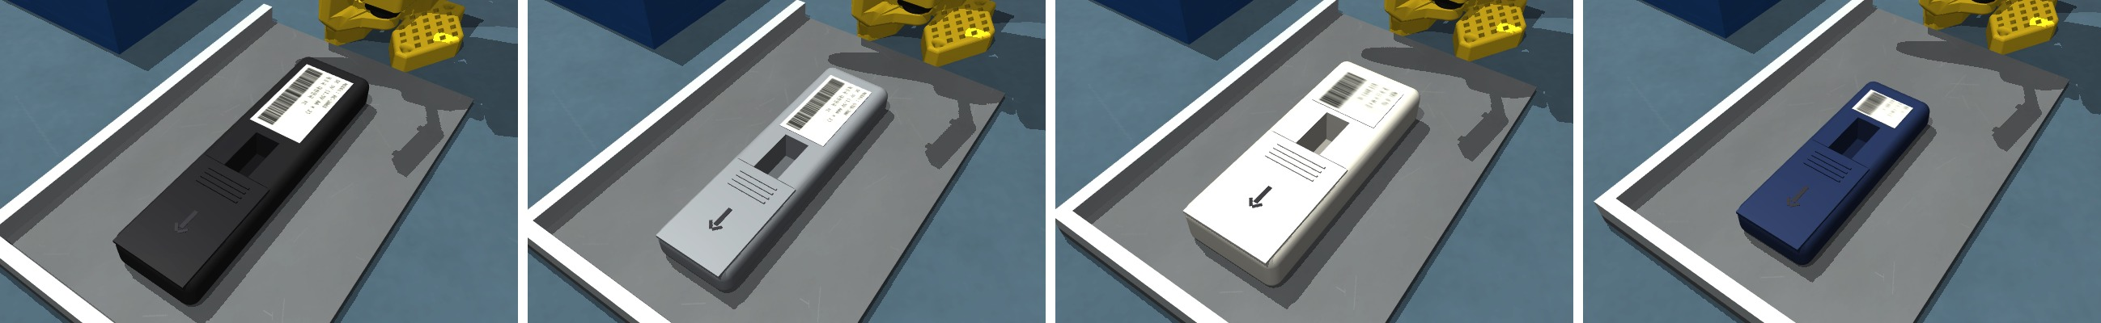
폐가전 건전지 자동 분리
2024315782 이호섭
1
Target Task
2
시뮬레이션 환경
3
정책
파쇄 전 위험 부품 분리, 아직 수작업
대표 사례로 교체형 원통형 셀(AA·AAA, 18650 리튬) 분리. 접착된 내장 배터리는 공구가 필요해 범위 밖 · 향후 과제
LLM 생성 스킬 + 상태 머신
Claude가 IK 기반 스킬 생성: 커버 밀기 · 스프링 밀어 걸림 해제 · 힘 제한 파지 · 뒤집기 · 투하
뒤집기 자세는 충돌·여유거리 검사로 탐색, 단계마다 확인 후 재시도
RL: 접촉 단계가 뚜렷해 일주일 안 학습이 어렵고, 재현·실패 추적이 쉬움
환경
작업대 위 폐 리모컨(배터리면 ↑). 셀은 스프링 단자와 + 단자 걸림 턱에 고정되어 있음
과정
① 펜스에 고정 후 커버 밀어 분리
② 슬롯에 넣어 셀을 스프링 쪽으로 밀기
③ 걸림이 풀리면 잡고 뒤집어 셀 투하
④ 빈 본체는 크레이트로
4
현재 상태
국내 소형 폐가전 해체 라인 재현 (에폭시 바닥 · ESD 매트 · 타공판 · 한글 표지 · 3D 스캔 공구). 리모컨: 걸쇠 커버 · 스프링 단자 · + 단자 걸림 턱 · 핑거 슬롯
구현됨
seed 0–9 성공률 100% (10/10), 최대 접촉력 ≤ 30 N
걸림 해제를 빼면 0/5 → 턱이 실제로 셀을 잡음
1
2
3
4
성공
모든 셀 ∈ 수거함 · 본체 ∈ 크레이트
크레이트에 셀 0개 · 최대 접촉력 ≤ 40 N
4개 조건 모두 만족 시 성공 (자동 판정)
미해결
해제 없이도 한쪽 셀이 빠지는 비대칭
떨어진 커버가 펜스에 끼면 해제 재시도
20+ seed 평가 · 실패 분석
커버 분리
스프링 쪽 밀기
뒤집어 투하
본체 분류
※ ①–④는 seed 0 실제 정책 롤아웃 장면 (걸림 턱 적용)
확장 진행 중 · 기기 4종
TV 리모컨만 성공, 나머지 3종 디버깅 중
TV(AA) · 셋톱박스(AAA) · 에어컨(AA) · 조명(AAA) 리모컨 → 다음: 18650 리튬 셀 기기 (손전등·휴대용 선풍기)
Notes:
1. 문제와 범위 (0:00 – 0:40) — 왼쪽 위 검은 카드
안녕하세요, 이호섭입니다. 소형 폐가전은 파쇄하기 전에 배터리 같은 위험 부품을 빼내야 하는데, 이 작업은 아직 대부분 사람이 손으로 합니다. 저는 이 분리 작업을 로봇 팔 태스크로 정했습니다.
배터리는 커버를 열고 빼는 교체형과, 보조배터리처럼 접착된 내장형이 있습니다. 내장형은 공구로 뜯어야 해서 범위 밖, 향후 과제로 두고, 이번에는 AA·AAA부터 손전등의 18650 리튬 셀까지 쓰이는 교체형 원통형 셀을 대표 사례로 다룹니다. 셀 종류는 달라도 스프링 단자와 걸림 턱으로 고정하는 방식은 같아서, 같은 동작으로 뺄 수 있습니다.
2. 시나리오 (0:40 – 1:30) — 환경 / 과정 / 성공 줄
해체 작업대의 지그 위에 폐 리모컨이 배터리 면을 위로 놓여 있고, 건전지는 스프링 단자와 + 단자 걸림 턱에 고정되어 있습니다. 그래서 커버를 열고 뒤집기만 해서는 빠지지 않습니다.
과정은 네 단계입니다. 커버를 밀어 분리하고, 그리퍼 끝을 손가락 홈에 넣어 건전지를 스프링 쪽으로 약 5 mm 밀어 걸림을 풀고, 리모컨을 수거함 위에서 뒤집어 건전지를 떨어뜨린 뒤, 빈 본체를 크레이트에 넣습니다.
셀이 모두 수거함에 있고, 본체가 크레이트에 있고, 섞인 셀이 없고, 기기에 걸린 힘이 40 뉴턴 이하이면 성공으로 자동 판정합니다.
3. 시뮬레이션 환경 (1:30 – 2:10) — 가운데 이미지
SO101-Nexus의 MuJoCo 위에 국내 폐가전 해체 라인을 참고해 작업대, 타공판, 한글 안전 표지를 꾸몄고, 공구는 실제 3D 스캔 모델입니다. 리모컨은 걸쇠 커버, 스프링 단자, 걸림 턱, 손가락 홈까지 실제 구조로 만들었습니다. 아래 네 장면은 seed 0에서 정책이 실제로 수행한 장면입니다.
4. 정책 (2:10 – 3:05) — 오른쪽 위 회색 카드
정책은 LLM이 생성한 스킬 함수와 상태 머신입니다. Claude로 커버 밀기, 걸림 해제, 힘 제한 파지, 뒤집기 같은 스킬을 IK 기반으로 만들었고, 단계마다 상태를 확인해 실패하면 재시도합니다.
SO-101 그리퍼는 건전지 끝을 아래에서 들어 올릴 수 없어서, 그리퍼는 스프링 쪽으로 밀기만 하고 풀린 끝은 실제 배터리 홀더처럼 스스로 살짝 들리게 했습니다. 또 관절이 5개라 뒤집을 수 있는 자세가 제한돼서, 충돌 검사로 가능한 자세를 찾습니다. 강화학습 대신 이 방식을 택한 건, 단계가 뚜렷해 재현과 실패 추적이 쉽기 때문입니다.
5. 현재 상태와 다음 계획 (3:05 – 4:30) — 오른쪽 아래 카드와 맨 아래 줄
리모컨 위치를 무작위로 바꾼 seed 0부터 9까지 열 번 모두 성공했고, 최대 접촉력은 30 뉴턴 이하였습니다. 걸림 해제 단계만 빼면 다섯 번 중 한 번도 성공하지 못해, 걸림 턱과 스프링 밀기 동작이 실제로 필요하다는 것도 확인했습니다.
남은 문제로, 해제 없이도 한쪽 셀이 빠지는 비대칭이 있어 고정 구조를 보강할 예정입니다. (맨 아래 줄) 기기는 4종으로 늘리는 중인데, 지금은 TV 리모컨만 성공하고 AAA 리모컨과 대형 에어컨 리모컨은 디버깅 중입니다. 다음으로는 18650 리튬 셀이 들어간 손전등·휴대용 선풍기를 우선 추가하겠습니다. 최종 발표에서는 기기별 성공률과 실패 분석을 보여드리겠습니다. 감사합니다.

